Slide 1
Money
Tycoon

Slide 2
Equipe Quânttico
Caroline Marcondes
Leticia Godoy
Welder Castilho

Slide 3

Objetivo
O objetivo do projeto é ensinar crianças no ambiente escolar a terem noções econômicas e de administração de dinheiro, além de auxiliar no aprendizado das funções básicas de matemática.

Slide 4
Abrangência do Projeto
Validação: O projeto será validado em uma escola particular na situada na cidade de Guaratinguetá.
Após validação: escolas públicas e particulares.

Slide 5
Público-Alvo
Relatório Técnico Final do Projeto Piloto Programa Educação Financeira nas Escolas.
Ações próximas à realidade para 7º e 8º anos do Ensino Fundamental II.
Money Tycoon - inicialmente 7º ano (11 e 12 anos).

Slide 6
Levantamento de Similares
Quatro similares:
Jogo da Vida;
Banco Imobiliário;
CashFlow; e
Leãozinho.

Slide 7




Resumo dos Usuários
Administrador Quânttico
Administrador Master
Administrador Professor
Aluno

Slide 8
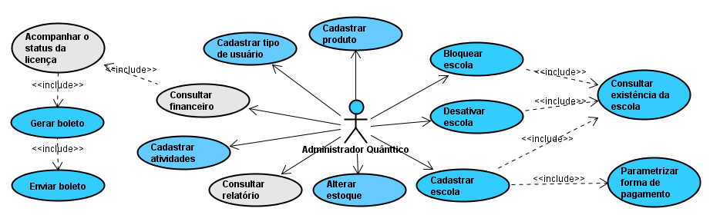
Caso de uso - Quânttico

Slide 9
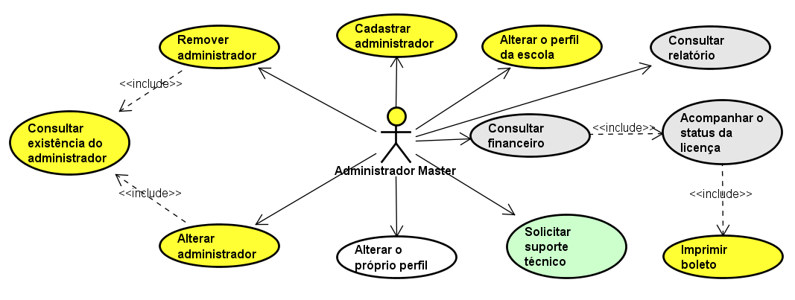
Caso de uso - Adm Master

Slide 10
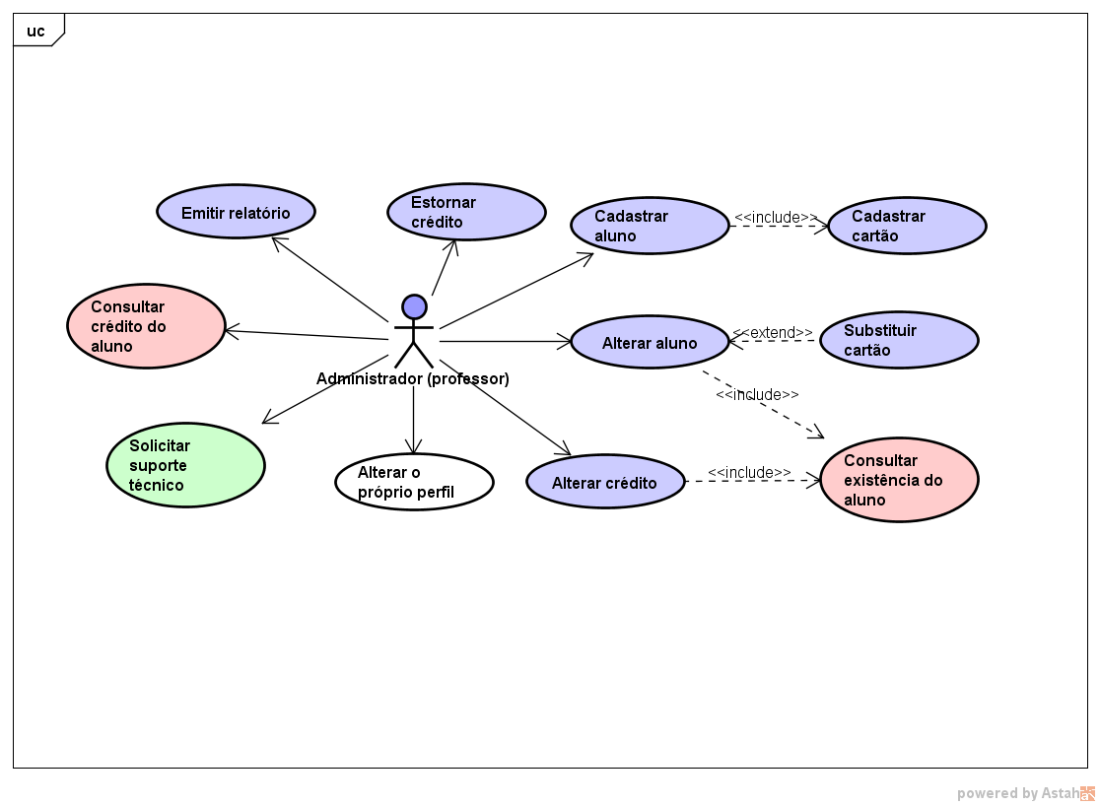
Caso de uso - Adm Professor

Slide 11
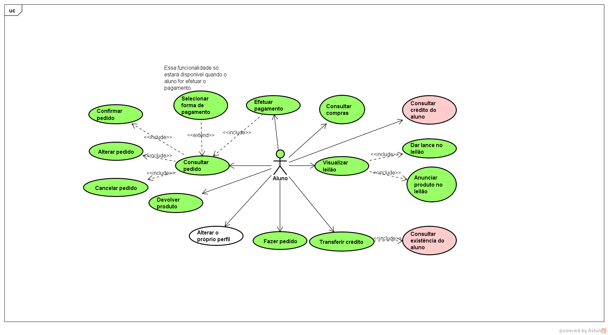
Caso de Uso - Aluno

Slide 12
Regras de Negócio - Aquisição do Sistemas
RN01 | O sistema poderá ser adquirido por meio de licença de uso que será paga mensalmente.
RN02 | O hardware (Arduíno + Sensor RFID + Cartões) acompanhará o sistema.
RN03 | O serviço de hospedagem será fornecido pela Quânttico. Cada escola terá seu próprio domínio para acesso.
RN04 | Após o não pagamento de duas mensalidades a conta da escola será bloqueada e desativada.

Slide 13
Regras de Negócio - Funcionamento do Sistemas
RN07 | Os usuários (alunos) para realizarem um pagamento dentro do sistema deverão utilizar o hardware fornecido (Arduíno + Sensor RFID + Cartões).
RN08 | As formas de pagamento dentro do sistema serão feitas a vista com desconto de 5%, a prazo (para 7 dias ou parcelado em até 6x com a inclusão de juros de 3% a semana, a partir de 4 parcelas), empréstimo (em até 24x com inclusão de juros) e cheque especial (com débito de juros a cada semana que permanecer negativo).
RN10 | As compras serão feitas por meio de interface de e-commerce.
RN14 | O sistema possuirá uma casa de leilão, onde os usuários (alunos) poderão colocar seus produtos que não serão mais necessários a venda.
RN19 | Haverão vários tipos de atividades pré-cadastradas, onde as mesmas terão um valor máximos e mínimos de créditos para o administrador (professor) acrescentar para o usuário(aluno).

Slide 14
Requisitos Não-Funcionais
RNF01 | O sistema web e arduíno deverão ser integrados.
RNF04 | O sistema só funcionará com conexão à internet.
RNF05 | A interface será desenvolvida com base na interação humano-computador voltada para crianças.
RNF08 | O sistema web funcionará em desktop e tablet.
RNF10 | O sistema será desenvolvido em HTML,CSS,ASP.net, framework Bootstrap e Material Design Light, MySQL.
RNF11 | A Quânttico irá dar treinamento a todos os usuários do sistema.

Slide 15
Wireframe

Slide 16
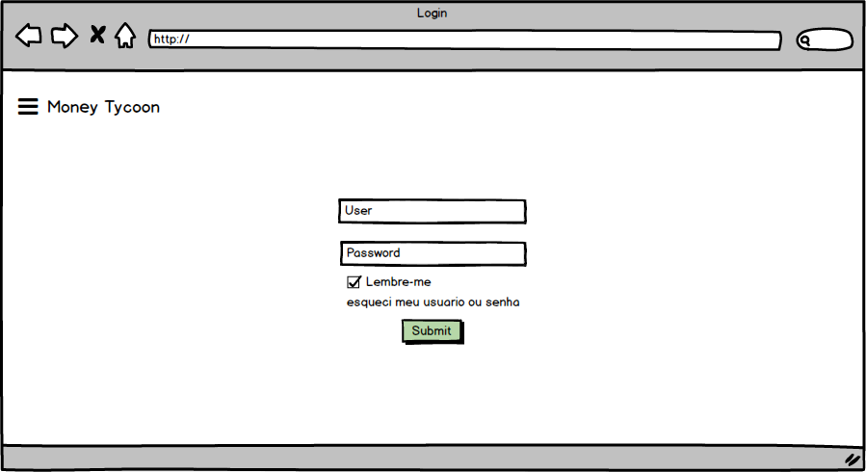
Login

Slide 17
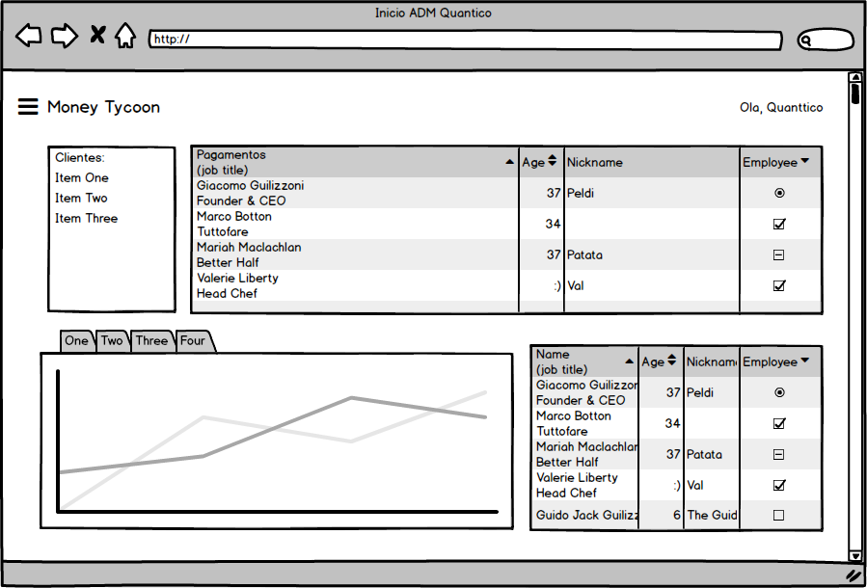
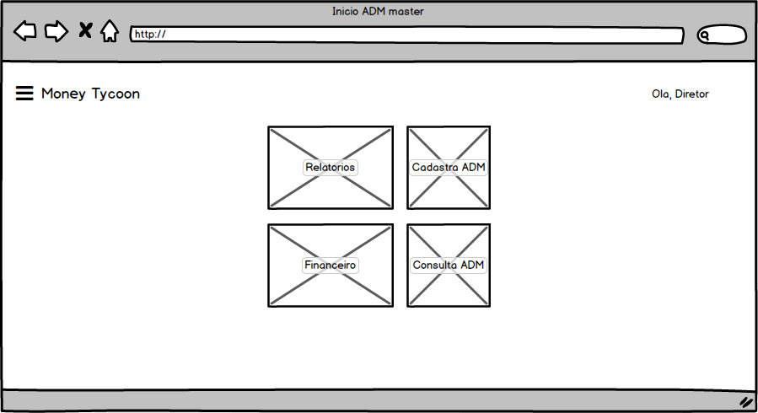
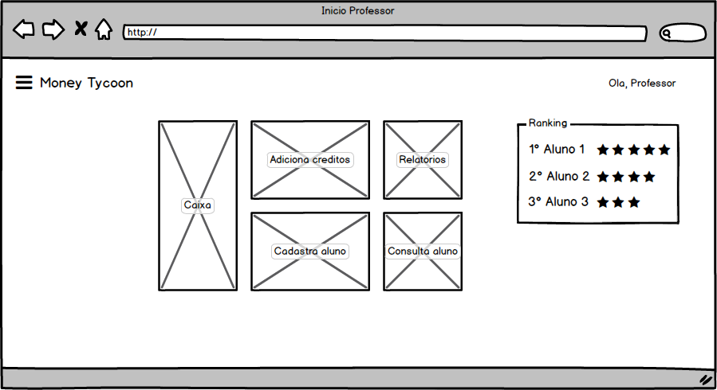
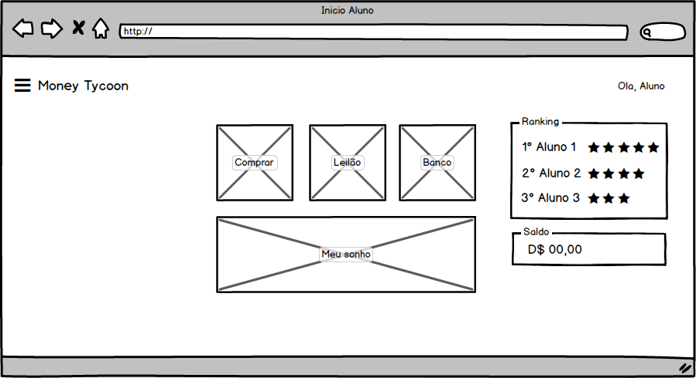
Tela Inicial

Slide 18
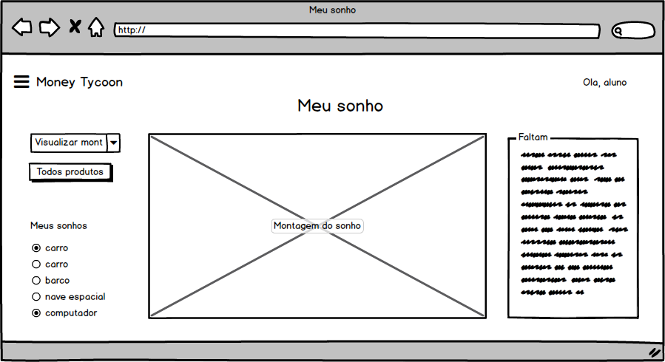
Aluno

Slide 19
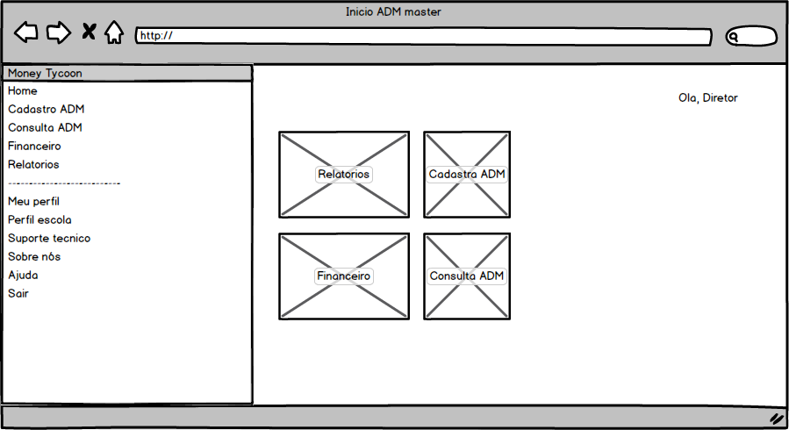
Menu

Slide 20
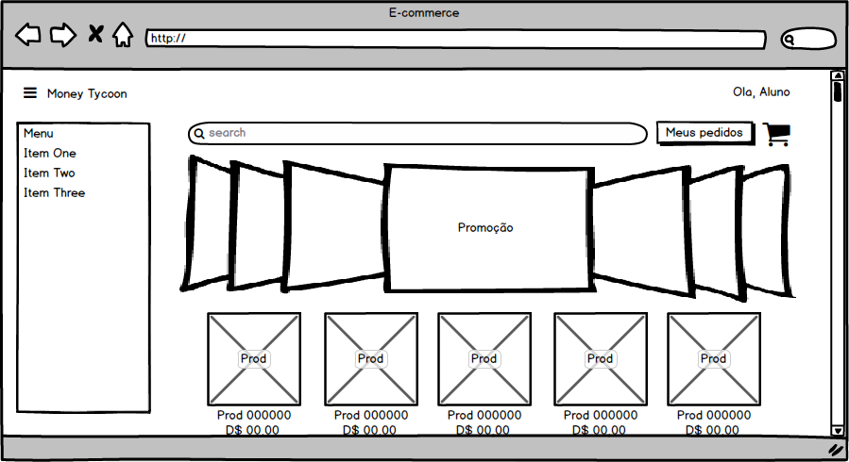
E-commerce

Slide 21
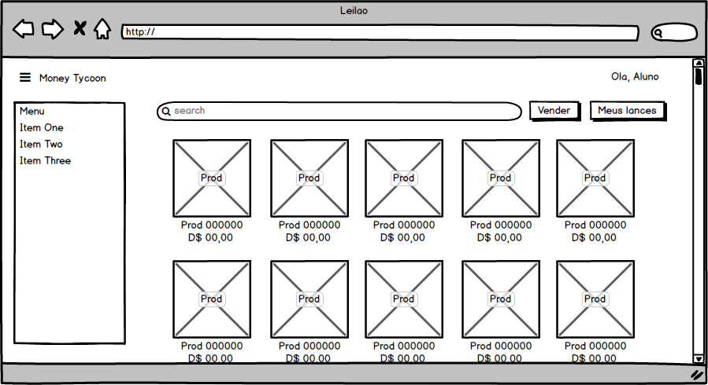
Leilão

Slide 22
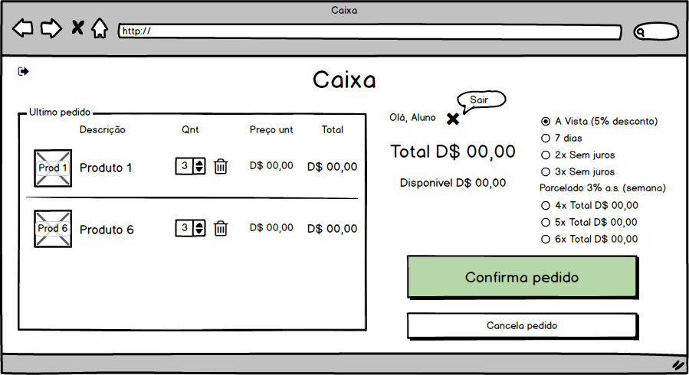
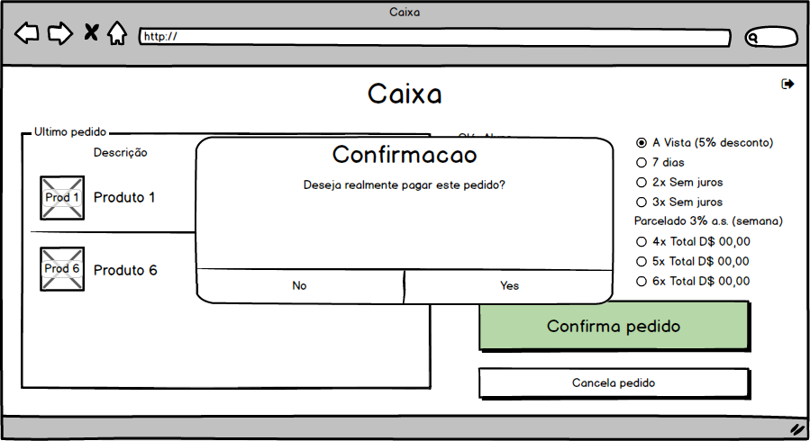
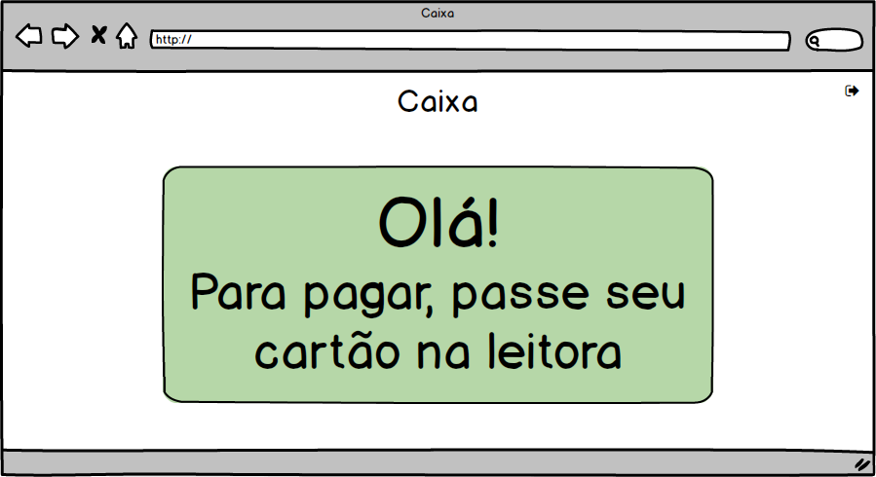
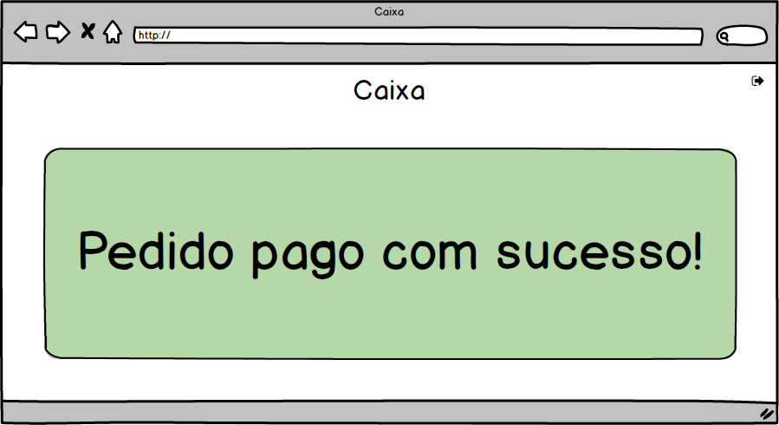
Caixa - Professor

Slide 23
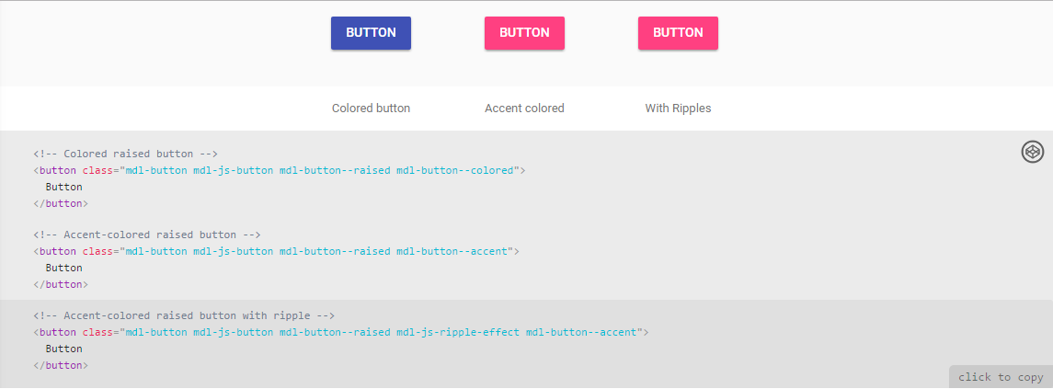
Componentes - Botão
Botões com animações: ao posicionar o cursor do mouse em cima, ele acenderá em uma cor mas clara para indicar onde o usuário estará clicando.

Slide 24
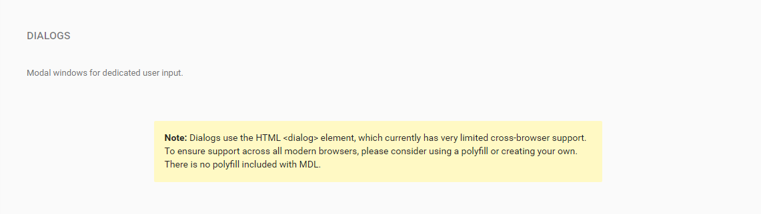
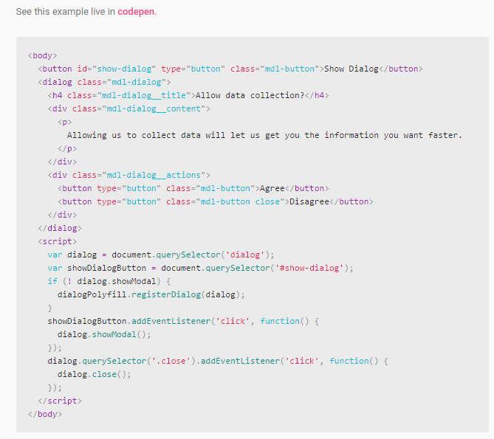
Componentes - Diálogos
Caixa de diálogos: apresentação de erros ou avisos durante o tempo em que o usuário estiver utilizando o sistema.

Slide 25
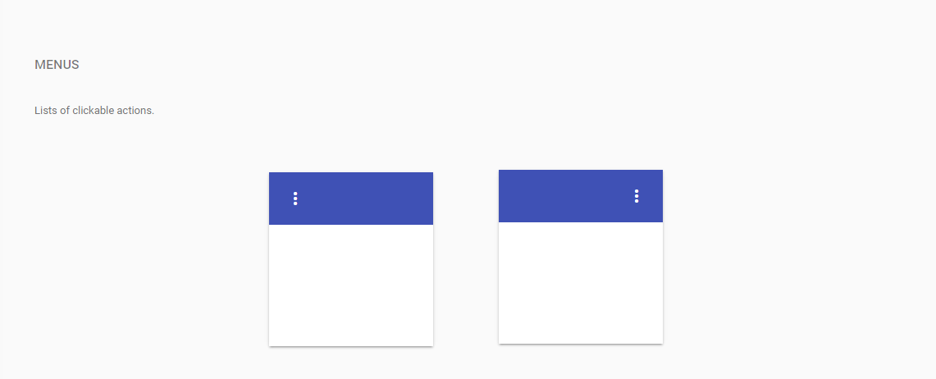
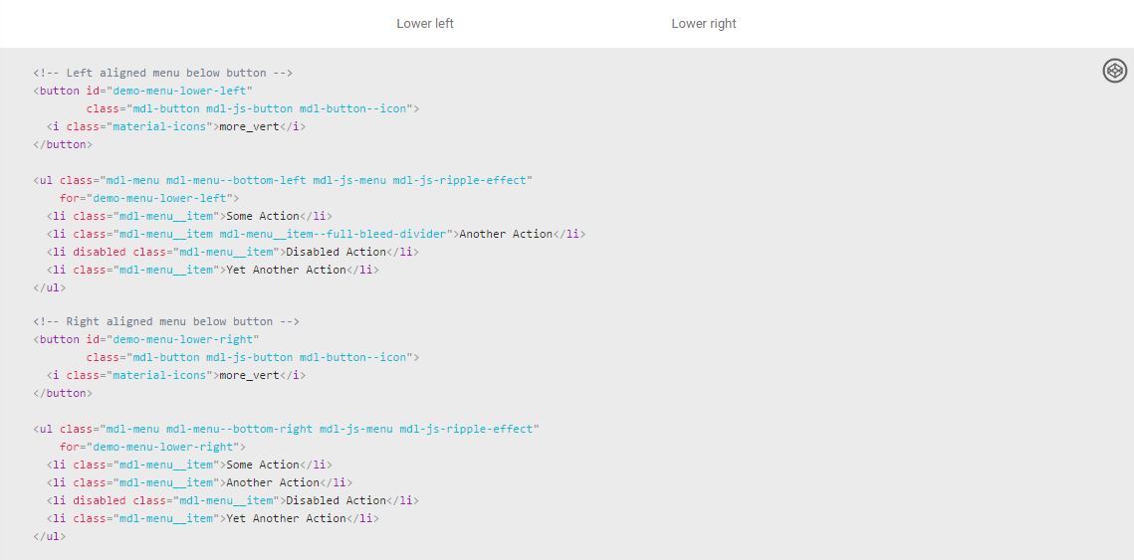
Componentes - Menu
Menu: Dropdown alinhado a parte superior esquerda, dando uma forma dinâmica de o usuário transitar dentro do sistema.

Slide 26
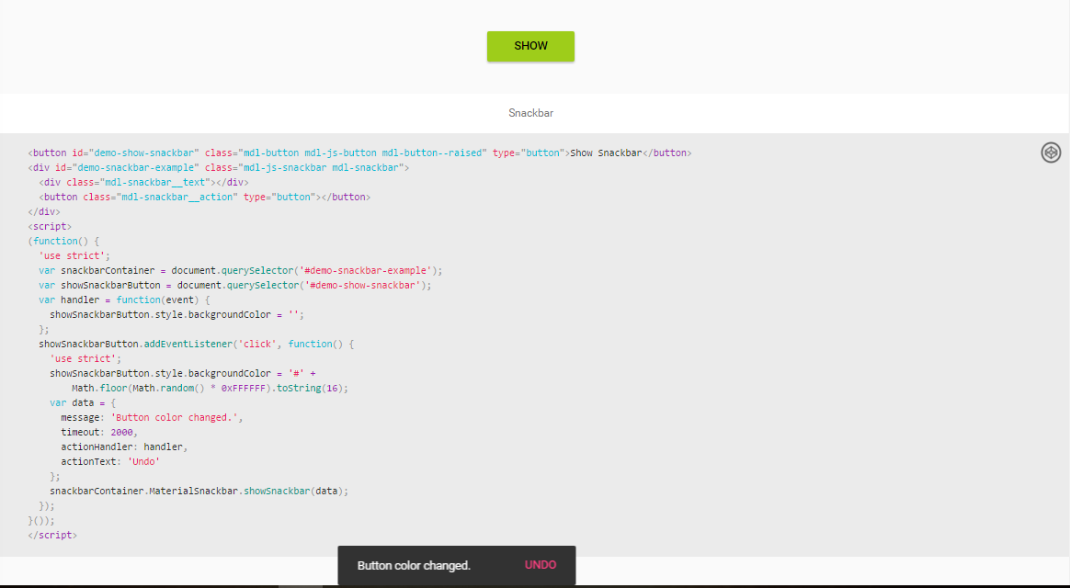
Componentes – Snack Bar
Avisar ações: diversas ações realizadas dentro do sistema, como por exemplo, quando um item for adicionado ao carrinho de compras, quando uma operação for realizada com sucesso.
Notes:
quando um item for adicionado ao carrinho de compras.

Slide 27
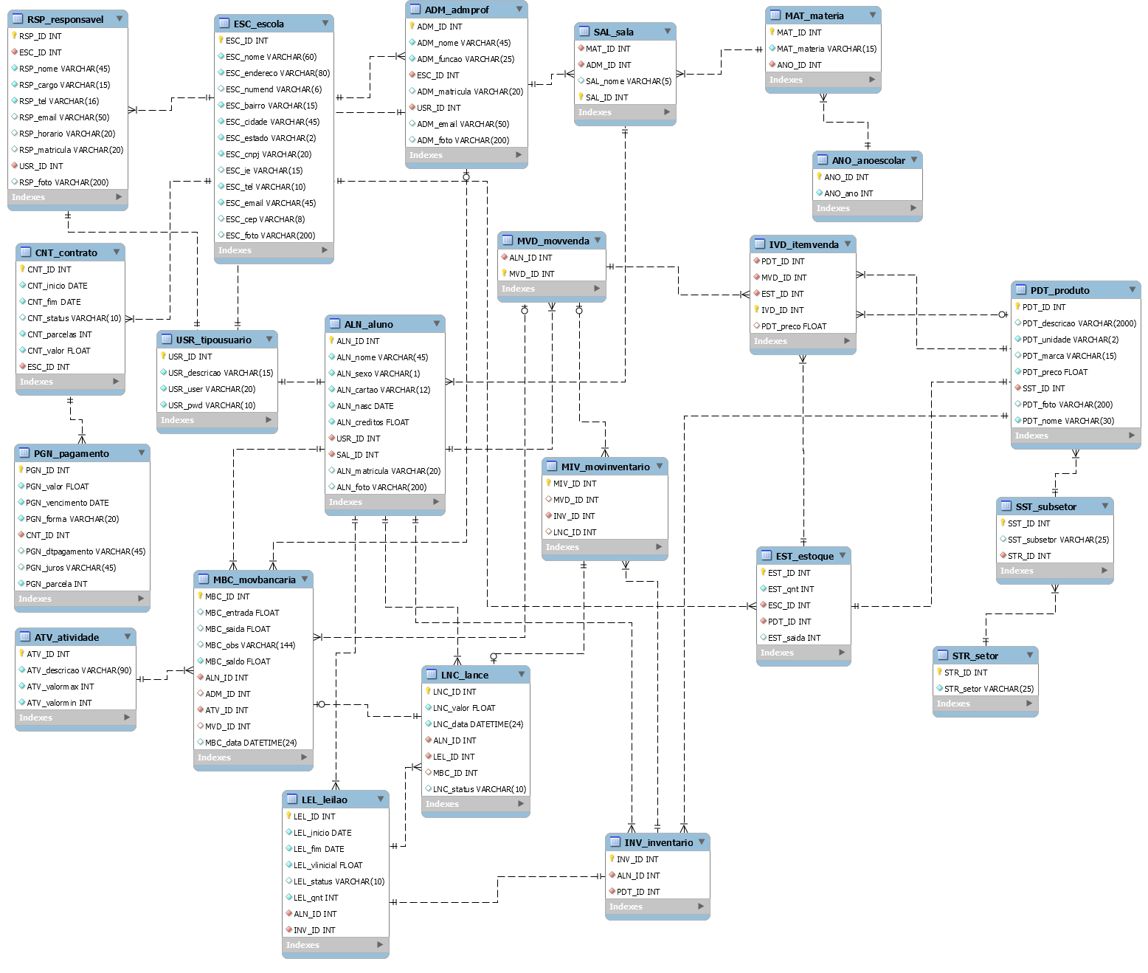
MER

Slide 28
HTML

Slide 29
Obrigado!
Notes:
LET

